Slide 1


Disciplina: Sistemas de Controle 1 - ET76H
Prof. Dr. Ismael Chiamenti
2014/2
Aula 5
CONTATOS PARA DÚVIDAS
- Email: ismael.utfpr@gmail.com
Local: DAELT/UTFPR
PLANO DE ENSINO, PLANO DE AULAS E INFORMAÇÕES:
https://paginapessoal.utfpr.edu.br/chiamenti

Slide 2
HOJE...
Conceitos básicos de sistemas de controle;
Sistemas em malha aberta e malha fechada;
(Revisão TL) e Simplificação de diagrama de blocos;
Funções de transferência ;
Modelo na forma de variáveis de estado;
Caracterização da resposta de sistemas de primeira ordem, segunda ordem e ordem superior;
Erro de estado estacionário;
Estabilidade;
Introdução a controladores PID;
Sintonia de controladores PID;
Método do lugar das raízes;
Projeto PID via método do lugar das raízes;
Resposta em frequência;
Margens de ganho e fase e estabilidade relativa;
Projeto de controlador por avanço e atraso de fase;
Controlabilidade e Observabilidade.

Slide 3
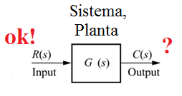
ONDE ESTAMOS...
Considerando uma entrada conhecida (ok!), e o modelo matemático inserido em cada bloco, pergunta-se: quais os aspectos significativos das respostas dos sistemas de primeira e segunda ordem e de ordem superior ?

Slide 4
INTRODUÇÃO
Estudamos duas formas de modelar matematicamente sistemas:
Funções de transferência (modelo no domínio da frequência s).
Espaço de estados, formado pela(s) equação(ões) de estado e pela(s)
equação(ões) de saída (modelo no domínio do tempo t).
O próximo passo, após os modelos serem obtidos, é analisar os sistemas
modelados para verificar o comportamento das suas respostas perante uma (ou
mais) entrada(s) conhecida(s) de teste.
Na aula de hoje analisaremos, prioritariamente, a resposta transitória dos
sistemas, em aulas posteriores a resposta estacionária.
A obtenção dos parâmetros das respostas dos sistemas pode ser realizada aplicando-se diferentes entradas no sistema em análise, tipicamente um pequeno rol de sinais bastam: degrau, impulso, rampa, parábola e cossenoidal.

Slide 5
INTRODUÇÃO
A ordem dos sistemas: é determinada pela ordem da equação diferencial que descreve o sistema ou, de forma equivalente, a ordem do denominador da função de transferência após os termos comuns com o numerador serem cancelados, ou ainda, ao número de equações de primeira ordem necessárias para modelar o sistema através de espaço de estados.
A resposta dos sistemas: pode ser dividida em duas parcelas: a resposta forçada e a resposta natural.
A resposta forçada também é chamada de resposta de estado estacionário ou
solução particular.
A resposta natural é também chamada de resposta homogenia.
Técnicas de análise das respostas: podem ser utilizadas: solução da equação diferencial, transformada de Laplace ou pólos e zeros. A que fornecer resultados satisfatórios, no menor tempo, será a melhor.

Slide 6
PÓLOS E ZEROS
PÓLOS (1) valores da variável da transformada de Laplace, s, que fazem com que a função de transferência assuma valor infinito ou (2) qualquer raiz do denominador que seja comum as raízes do numerador.
Exemplo:
ZEROS (1) valores da variável da transformada de Laplace, s, que fazem com que a função de transferência assuma valor zero ou (2) qualquer raiz do numerador que seja comum as raízes do denominador.
Exemplo:

Slide 7
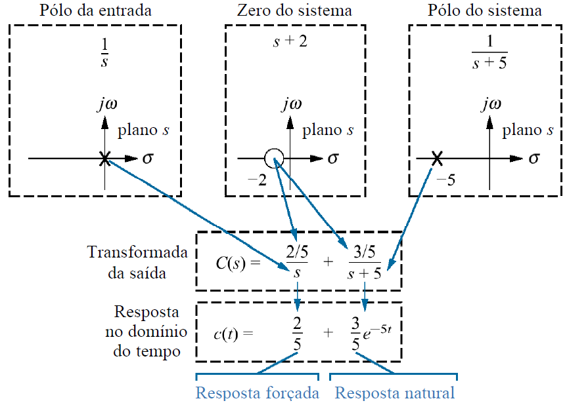
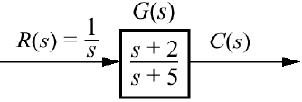
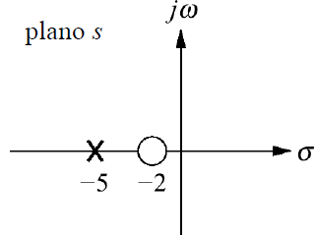
PÓLOS E ZEROS
Exemplo: Considere um sistema modelado por G(s):
Pólo na entrada → degrau na saída: resposta forçada;
Pólo na FT → resposta natural;
Zeros e pólos geram amplitudes das respostas nat. e for.

Slide 8
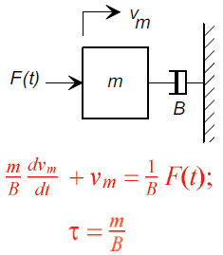
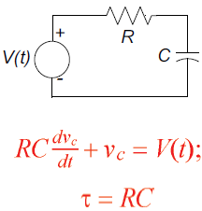
SISTEMAS DE PRIMEIRA ORDEM
Forma geral da função de transferência de sistemas de primeira ordem:
No domínio do tempo:
constante de tempo: τ
Exemplos de sistemas
de primeira ordem:
Ordem do polinômio do denominador: 1

Slide 9
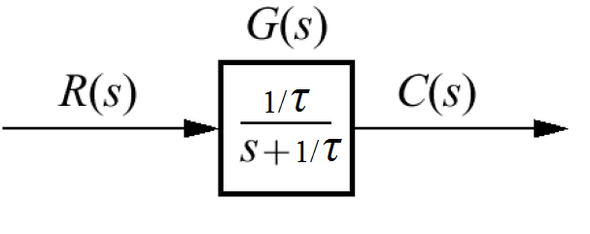
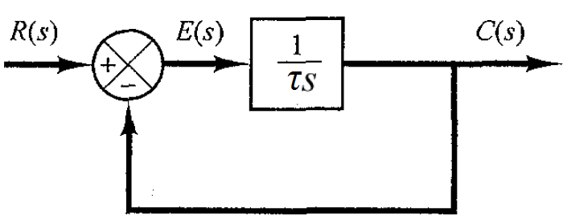
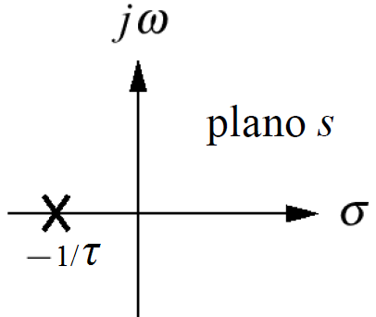
SISTEMAS DE PRIMEIRA ORDEM
Representação por diagrama de blocos da forma geral da função de transferência de primeira ordem:

Slide 10
SISTEMAS DE PRIMEIRA ORDEM
Resposta ao degrau unitário:
Expandindo em frações parciais:

Slide 11
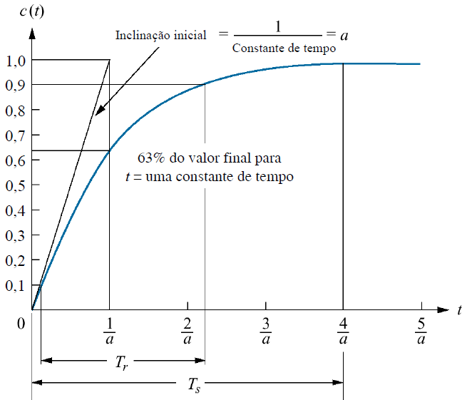
SISTEMAS DE PRIMEIRA ORDEM
Análise da resposta:
Para t = 0, temos c(0) = 0
Para t → ∞, temos c(∞ ) = 1
Para t = τ, temos c(τ) = 0,632,
uma vez que
Tr: tempo de subida (resposta), de 10% até
90% do valor final.
Ts: tempo de assentamento (estabilização),
2% do valor final (mas pode ser outra %)
Quanto menor τ, mais rápida a resposta Tr.

Slide 12
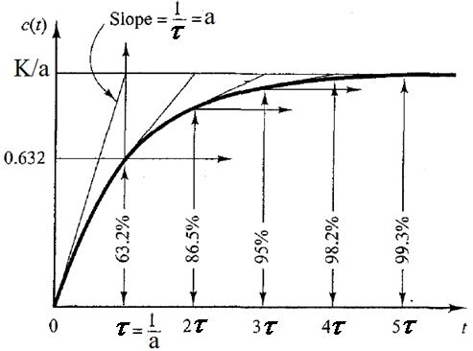
SISTEMAS DE PRIMEIRA ORDEM
Determinação experimental da função de transferência de primeira ordem, método útil quando informações detalhadas do sistema não são acessíveis:
Considerando a função de transferência na forma , e aplicando uma entrada em degrau unitário:
Determinando K e a da resposta
experimental, determina-se a
função de transferência do sistema.

Slide 13
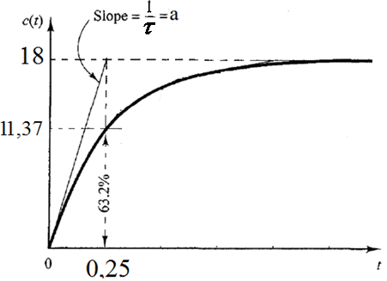
SISTEMAS DE PRIMEIRA ORDEM
Exemplo: Em um sistema foi aplicada uma entrada do tipo degrau unitário. O gráfico abaixo foi obtido como resposta a tal entrada. Determine o modelo matemático do sistema usando função de transferência.

Slide 14
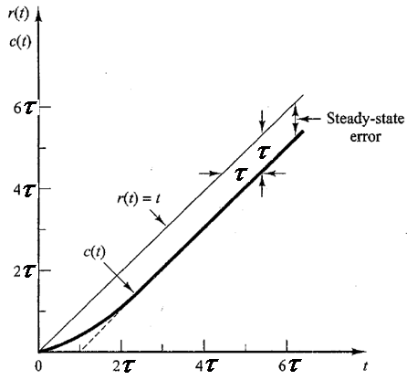
SISTEMAS DE PRIMEIRA ORDEM
Resposta do sistema para entrada do tipo rampa:
Quanto menor o τ, menor será o erro de estado estacionário.
(1º ordem e r(t): rampa)

Slide 15
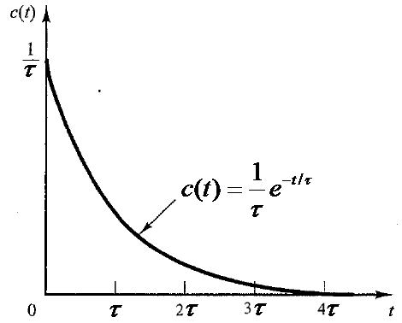
SISTEMAS DE PRIMEIRA ORDEM
Resposta do sistema para entrada do tipo impulso:

Slide 16
SISTEMAS DE PRIMEIRA ORDEM
Para sistemas LIT (lineares e invariantes no tempo):

Slide 17
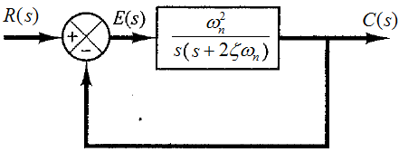
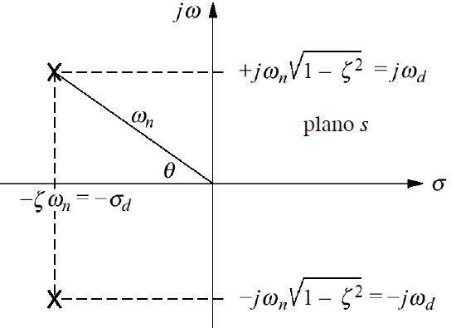
SISTEMAS DE SEGUNDA ORDEM
Forma geral da função de transferência de sistemas de segunda ordem:
Frequência natural de oscilação;
Coeficiente de amortecimento;

Slide 18
SISTEMAS DE SEGUNDA ORDEM
Exemplo: Determine a frequência de oscilação natural e o coeficiente de amortecimento do sistema descrito pela seguinte função de transferência:

Slide 19
SISTEMAS DE SEGUNDA ORDEM
Exemplo: Determine a frequência de oscilação natural e o coeficiente de amortecimento do sistema descrito pela seguinte função de transferência:

Slide 20
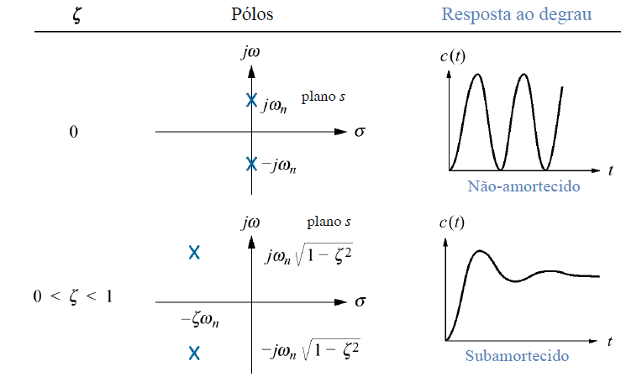
SISTEMAS DE SEGUNDA ORDEM
A resposta dos sistemas de segunda ordem podem ser classificadas em quatro categorias, de acordo com os valores dos seus pólos:

Slide 21
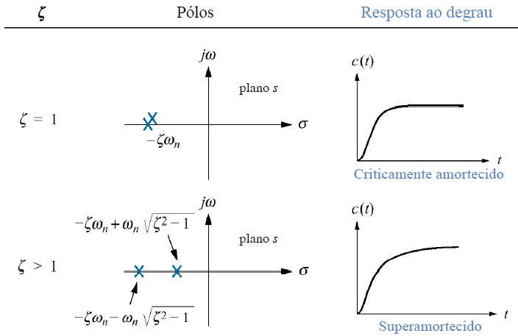
SISTEMAS DE SEGUNDA ORDEM
A resposta dos sistemas de segunda ordem podem ser classificadas em quatro categorias, de acordo com os valores dos seus pólos:

Slide 22
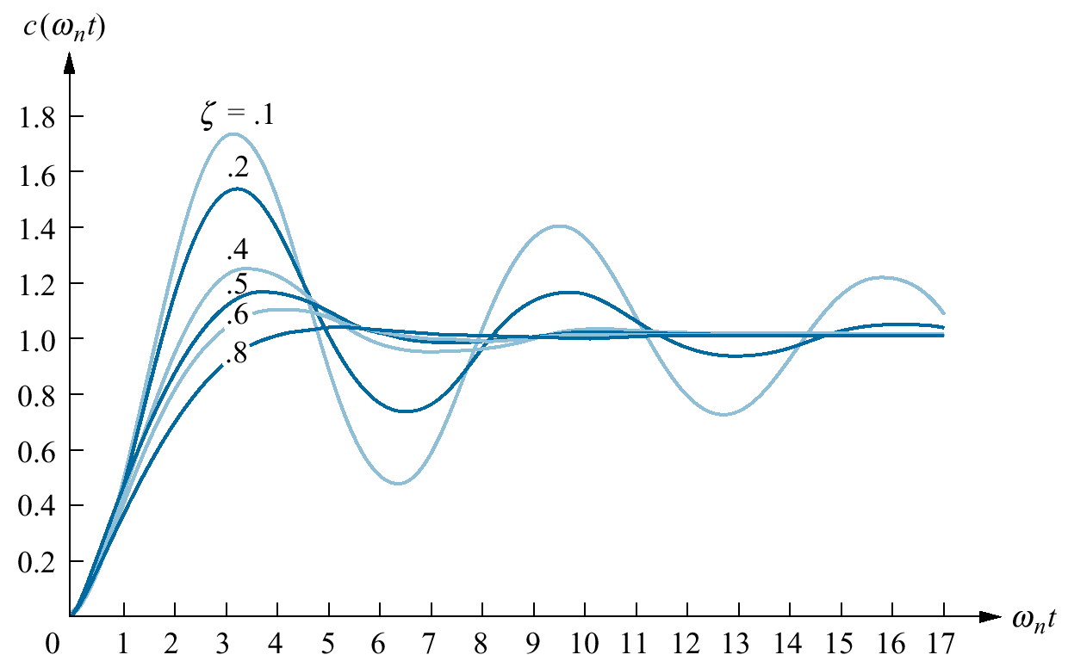
SISTEMAS DE SEGUNDA ORDEM
Desempenho do sistema: considerando uma entrada em degrau e :

Slide 23
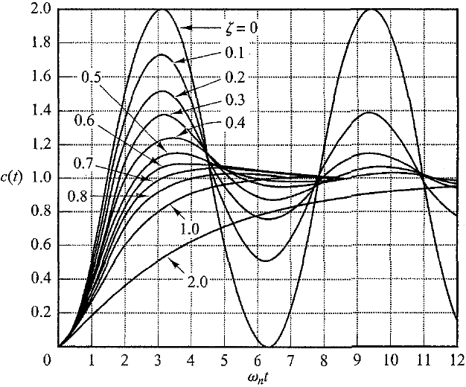
SISTEMAS DE SEGUNDA ORDEM
Resposta ao degrau unitário:

Slide 24
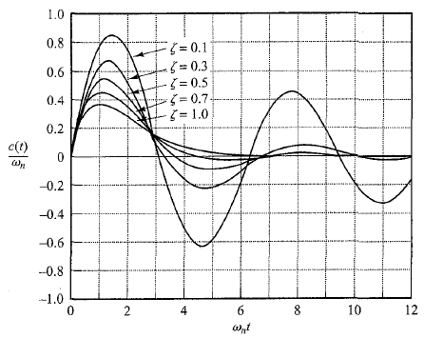
SISTEMAS DE SEGUNDA ORDEM
Resposta ao impulso:

Slide 25
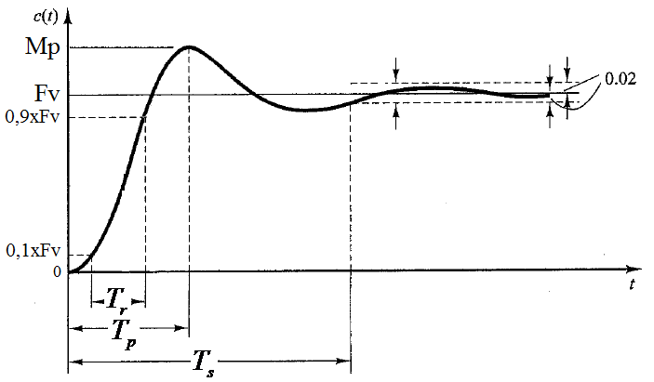
SISTEMAS DE SEGUNDA ORDEM
Parâmetros de desempenho:
Mp: valor máximo da resposta;
Fv: valor final ou valor de regime permanente.

Slide 26
SISTEMAS DE SEGUNDA ORDEM
Parâmetros de desempenho (resposta ao degrau unitário):
1. Tempo de pico (Tp): tempo para a resposta atingir seu valor máximo.
sendo a magnitude no instante t = Tp calculada por (para entrada em degrau):
2. Tempo de subida (Tr): tempo para a resposta ir de 10% para 90% do seu valor final.

Slide 27
SISTEMAS DE SEGUNDA ORDEM
3. Percentual de Overshoot (PO): valor máximo da resposta, expresso em porcentagem do valor final da resposta.
4. Tempo de assentamento (Ts): Tempo para que o valor da resposta não oscile mais que 2% do seu valor final (usaremos sempre 2%).

Slide 28
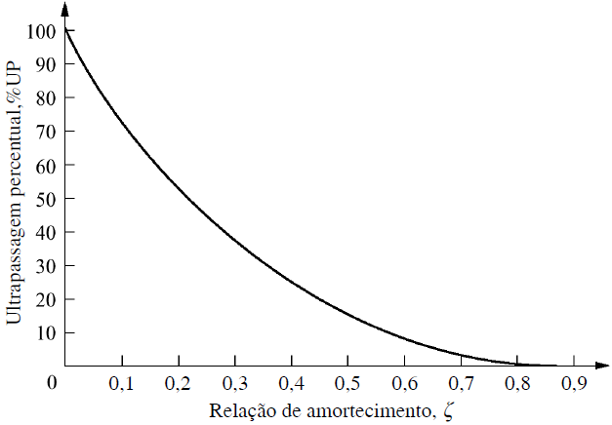
SISTEMAS DE SEGUNDA ORDEM
Percentual de overshoot versus coeficiente de amortecimento:

Slide 29
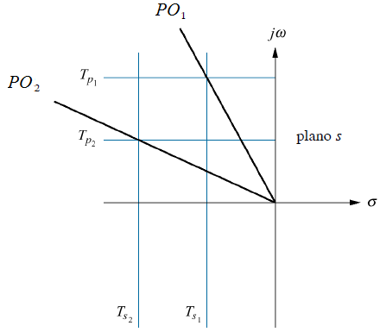
SISTEMAS DE SEGUNDA ORDEM
Parâmetros no plano s :

Slide 30
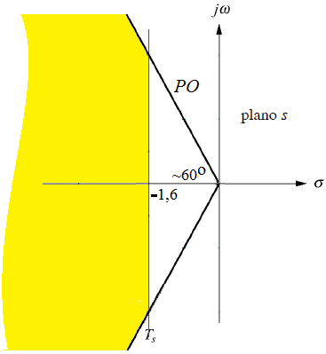
SISTEMAS DE SEGUNDA ORDEM
Exemplo: Desenhar a região no plano complexo para PO < 16 % e Ts < 2,5 s.
PO% | zeta | θ | T_{s} | σ_{d}
16 | 0,503 | 59,7º | 2,5 | 1,6
15 | 0,516 | 58,9º | 2,0 | 2,0
10 | 0,591 | 53,7º | 1,0 | 4,0
ATIVIDADE (F)

Slide 31
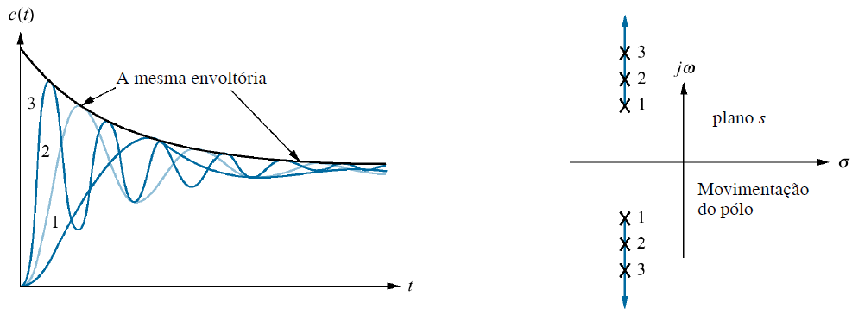
SISTEMAS DE SEGUNDA ORDEM
Efeitos na resposta dos sistemas de segunda ordem devido a alteração do local dos pólos:

Slide 32
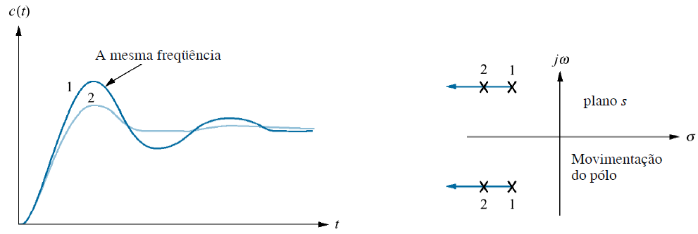
SISTEMAS DE SEGUNDA ORDEM
Efeitos na resposta dos sistemas de segunda ordem devido a alteração do local dos pólos:

Slide 33
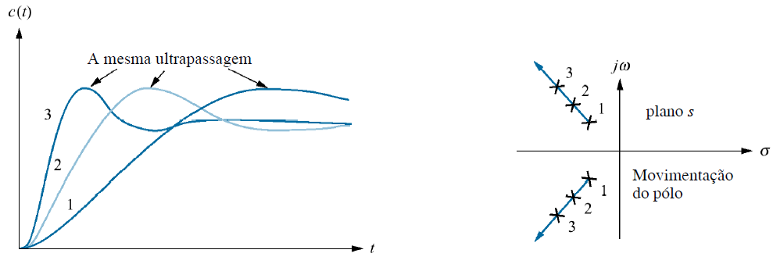
SISTEMAS DE SEGUNDA ORDEM
Efeitos na resposta dos sistemas de segunda ordem devido a alteração do local dos pólos:

Slide 34
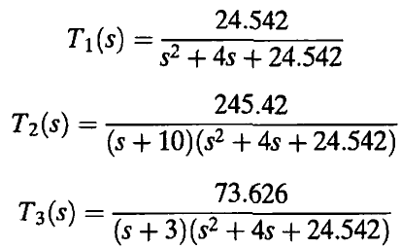
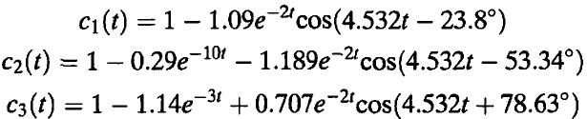
SISTEMAS DE ORDEM SUPERIOR

Slide 35
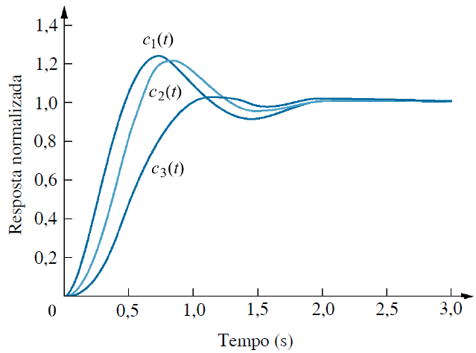
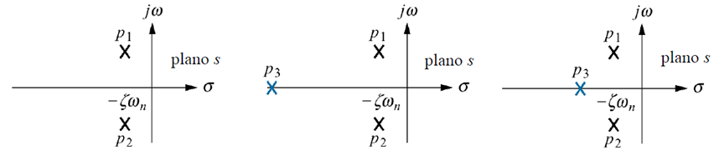
SISTEMAS DE ORDEM SUPERIOR
Caso o pólo adicional (acima da segunda ordem) esteja distante (no eixo real do plano s) dos pólos de segunda ordem 5 vezes ou mais, o sistema pode ser aproximado como um de 2º ordem.

Slide 36
SISTEMAS DE ORDEM SUPERIOR
OBSERVAÇÕES:
O princípio de pólos dominantes deve ser utilizado quando não há zeros
próximos aos pólos dominantes;
Com zeros próximos, a resposta é alterada significativamente;
Com os pólos de alta ordem DISTANTES dos dominantes, as fórmulas para tempo de pico, percentual de overshoot, tempo de assentamento e tempo de subida continuam válidas.
ATIVIDADE (G)

